Slide 1
Тема 1.Теория регламентации труда персонала в организациях
Автор: ст. преподаватель кафедры УПТП Николаева В.И.

Slide 2
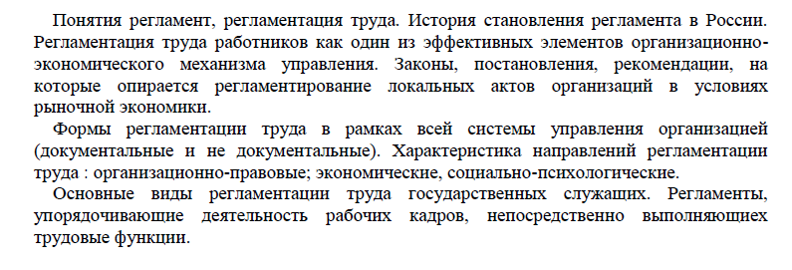
В лекции:

Slide 3
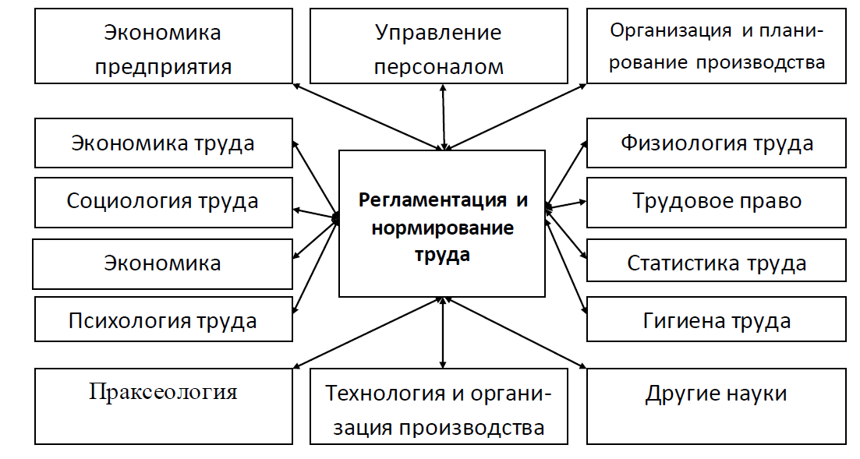
Рис. 1. Взаимосвязь курса «Регламентация и нормирование труда» с другими дисциплинами (науками)

Slide 4

Регламентация труда. Основные термины
Регламентация труда — это установление правил, положений, инструкций, норм, определяющих порядок деятельности работников при осуществлении ими трудовых функций. Основой регламентации является «регламент» (от фр. reglament — правило) — совокупность правил, положений, определяющих внутреннюю организацию и порядок деятельности государственного органа, организации, предприятия (а также порядок проведения заседаний и конференций).

Slide 5

Основная нормативная база
Гражданский кодекс РФ
Федеральный закон «Об акционерных обществах»
Трудовой кодекс РФ

Slide 6
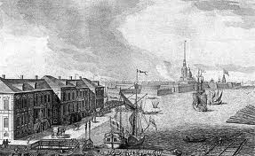
история становления регламентации труда
pravo.ru/diploma/doc44p0/instrum6555/item6557.html

Slide 7

Классификация форм регламентации труда персонала
Система
Формы регламентации труда
документированные и недокументированные.
положение о подразделении, должностные инструкции, личностные спецификации, схемы оргструктур управления, различные нормы: времени, численности, управляемости; правила внутреннего трудового распорядка и т. д.

Slide 8
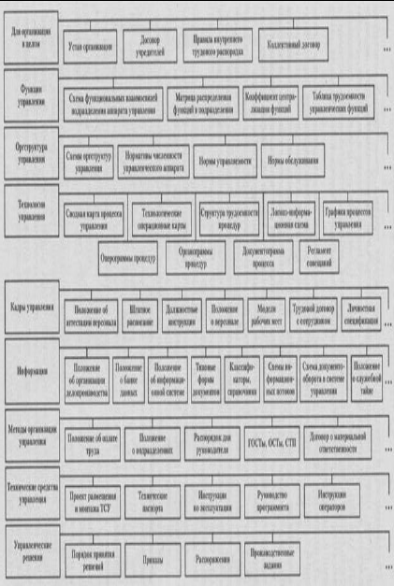
Классификация регламентов по элементам системы управления организации на рис. 2.

Slide 9

К регламентам, упорядочивающим деятельность рабочих кадров, относятся:
Единый тарифно-квалификационный справочник работ и профессий (ЕТКС) или аналогичные отраслевые справочники,
Общероссийский классификатор профессий рабочих, должностей служащих и тарифных разрядов,
маршрутно-технологические карты производственного процесса,
модели рабочих мест,
трудовой договор и т. д.

Slide 10
определение
Трудовая деятельность служащих, занятых в органах государственного управления — это специфическая область человеческой деятельности, обособившаяся в ходе разделения и кооперации общественного труда.
По своей сути это труд управленческий, направленный на решение тех задач, которые поставлены перед конкретным органом управления и документально закреплены законодательным или нормативно-правовым актом.

Slide 11
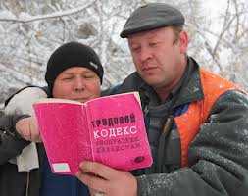
основными видами регламентации труда государственных служащих являются
Конституция РФ,
Федеральный закон от 27 июля 2004 г. № 79-ФЗ «О государственной гражданской службе Российской Федерации»,
законы о государственной службе субъектов РФ,
Положение «О проведении аттестации федерального государственного служащего»,
Положение «О порядке присвоения и сохранения квалификационных разрядов федеральным государственным служащим»,
Положение «О проведении конкурса на замещение вакантной государственной должности федеральной государственной службы», положения о структурных подразделениях, должностные инструкции и др.

Slide 12
Организационно-правовое регламентирование отражается в ряде документов, имеющих:
•нормативный характер (например, положение о структурном подразделении, положение об организации, порядок составления политики компании, должностные инструкции и др.). см. Пример рекомендаций по разработке политики компании;
• характер административного указания, которое является обязательным, адресуется конкретным управляемым объектам или лицам (например, приказ, распоряжение, инструкция);
• рекомендательный характер (например, распорядок рабочего дня руководителя, регламент деятельности офисного административно-управленческого персонала и т. п.)

Slide 13
Экономическое регламентирование определяет границы и порядок экономических отношений в трудовом процессе
К ним относятся: Положение об оплате труда, Положение о материальном стимулировании работников организации, Положение о премировании и т. п.

Slide 14
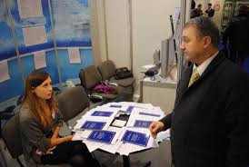
Социально-психологическое регламентирование устанавливает
определенный порядок социально-психологических отношений (например, Кодекс деловой этики). А это, в свою очередь, способствует усилению и четкому использованию организационно-правовых и экономических форм регламентирования труда.

Slide 15

кадровая документация
Результатом регламентирования трудовых и связанных с ними иных отношений работодателя и работника является комплекс документов

Slide 16
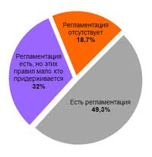
для большинства кадровиков и руководителей является загадочным следующий вопрос: что составляет систему кадровых документов?

Slide 17
В обязательном порядке:
Правила внутреннего трудового распорядка. Статья 190. Порядок утверждения правил внутреннего трудового распорядка. Правила внутреннего трудового распорядка утверждаются работодателем с учетом мнения представительного органа работников в порядке, установленном статьей 372 настоящего Кодекса для принятия локальных нормативных актов. Правила внутреннего трудового распорядка, как правило, являются приложением к коллективному договору.

Slide 18
В обязательном порядке:
Документы, устанавливающие порядок обработки персональных данных работников, их права и обязанности в этой области (статьи 86, 87, 88, 89 ТК РФ). Персональные данные работника - информация, необходимая работодателю в связи с трудовыми отношениями и касающаяся конкретного работника. Обработка персональных данных работника - получение, хранение, комбинирование, передача или любое другое использование персональных данных работника.

Slide 19

В обязательном порядке:
График сменности. При сменной работе каждая группа работников должна производить работу в течение установленной продолжительности рабочего времени в соответствии с графиком сменности (статья 103 ТК РФ)

Slide 20
В обязательном порядке:
График отпусков (статья 123 ТК РФ). Ежегодный основной оплачиваемый отпуск предоставляется работникам продолжительностью 28 календарных дней. Право на использование отпуска за первый год работы возникает у работника по истечении шести месяцев его непрерывной работы у данного работодателя. По соглашению сторон оплачиваемый отпуск работнику может быть предоставлен и до истечения шести месяцев.

Slide 21
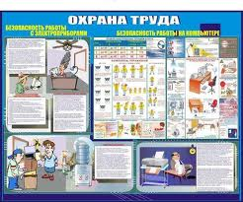
В обязательном порядке:
Правила и инструкции по охране труда. Работодатель обязан обеспечить безопасные условия и охрану труда, правила и инструкции по охране труда должны быть составлены и доведены под подпись до сведения работников (статья 212 ТК РФ).

Slide 22
В обязательном порядке:
Кроме того, ТК РФ устанавливает обязанность работодателя по документированию трудовых правоотношений с работником: трудовой договор должен быть заключен в письменной форме (статья 67 ТК РФ); прием на работу, увольнение оформляются приказом (распоряжением) работодателя, с которыми работник знакомиться под подпись (статьи 68, 84.1 ТК РФ); обязательно издание приказа (распоряжения) о применении дисциплинарного взыскания (статья 193 ТК РФ); на всех работников ведутся трудовые книжки (статья 66 ТК РФ).

Slide 23
весь комплекс кадровых документов можно разделить на два вида:
1. обязательные кадровые документы, наличие которых прямо предусмотрено ТК РФ для всех работодателей (юридических лиц и индивидуальных предпринимателей);
2. факультативные кадровые документы, которые работодатель может принимать в рамках локального нормотворчества, их перечень, порядок ведения работодатель определяет самостоятельно.

Slide 24
Факультативные кадровые документы
носят рекомендательный характер, они также содержат нормы трудового права и необходимы для регламентации трудовых отношений.
К факультативным кадровым документам можно отнести, например, положения о структурных подразделениях, положения о персонале, должностные инструкции

Slide 25

Рассмотрим содержание некоторых видов регламентирующей документации.

Slide 26
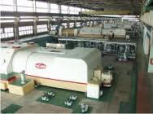
Положение о персонале
Положение о персонале отражает вопросы профессионального и социального развития трудового коллектива, его взаимоотношений с администрацией, гарантированности занятости персонала и др. Положение разрабатывается в основном в коммерческих организациях.

Slide 27
Положение о персонале
В текст положения рекомендуется включать следующие разделы: общие положения; понятие персонала; принципы взаимоотношений администрации и персонала; программа развития персонала; система найма персонала; обучение персонала; право персонала на выбор форм организации труда; гарантированность занятости персонала; социальные гарантии персонала; участие персонала в прибылях; ответственность администрации и персонала; заключительные положения.

Slide 28
Положение о подразделении
документ, регламентирующий деятельность какого-либо структурного подразделения организации (отдела, службы, бюро, группы и т. п.): его задачи, функции, права, ответственность. Типовая структура положения включает следующие разделы.
1. Общие положения (кому подчиняется данное подразделение, степень его самостоятельности, какими нормативно-правовыми документами оно руководствуется в своей деятельности и т. п.).
2. Задачи подразделения.
Оргструктура подразделения (схема с указанием линейно-функциональной, методической и иной подчиненности и взаимосвязей отдельных звеньев и работников подразделения).
4. Функции подразделения.
5. Взаимоотношения подразделения с другими звеньями организации с указанием информации, документации, получаемой и передаваемой данными подразделением, от кого и кому, сроки и периодичность.
6. Права подразделения (в пределах возложенных на него функций).
7. Ответственность подразделения (в рамках приданных ему полномочий, за некачественное, несвоевременное их выполнение)

Slide 29
Штатное расписание
документ, утверждаемом руководителем организации и содержащий сведения о численности работников соответствующих категорий (штатных единицах) по каждой должности, наименованиях должностей, должностных окладах и надбавках к ним.

Slide 30
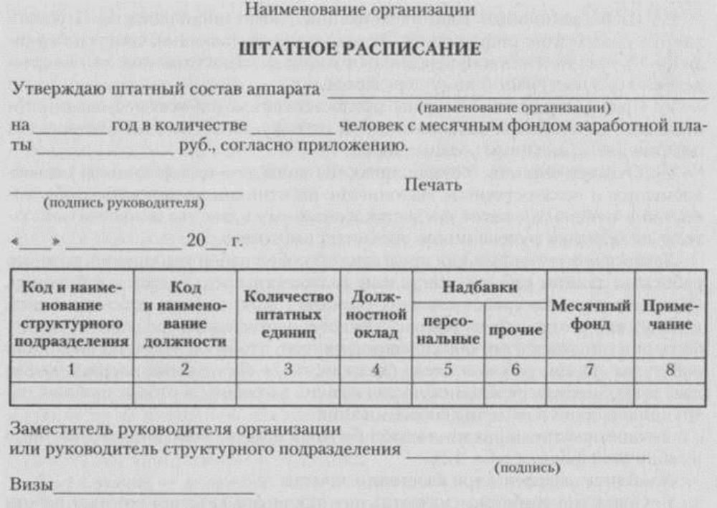

Slide 31
Типовая структура должностной инструкции включает следующие разделы
Общие положения. Указывается отдел (подразделение) и полное наименование должности; порядок назначения и освобождения работника от занимаемой должности; подчиненность должности и должностные лица, которыми руководит работник; замещение по должности во время отсутствия; определяются квалификационные требования к работнику по образованию, специальности, стажу работы по специальности. Перечисляются правовые акты и нормативные документы, которыми должен руководствоваться работник в своей деятельности.

Slide 32
Типовая структура должностной инструкции включает следующие разделы
Цели. Формулируются цели, которые руководство организации ставит перед работником по данной должности.
III. Функции. Определяются конкретные действия работника, периодичность и сроки их выполнения; указывается форма участия работника в управленческой деятельности: руководить, утверждать, исполнять, согласовывать и т. д.

Slide 33
Типовая структура должностной инструкции включает следующие разделы
IV. Информационные взаимоотношения. Связи по должности. Перечисляются содержание информации, форма ее предоставления, сроки и периодичность поступления или передачи, от каких должностных лиц или подразделений она поступает и кому передается.

Slide 34
Типовая структура должностной инструкции включает следующие разделы
5. Права. Определяются права, предоставляемые работнику для самостоятельного выполнения возложенных на него функций, по отношению к его подчиненным, внешним организациям.

Slide 35
Типовая структура должностной инструкции включает следующие разделы
6. Ответственность. Устанавливаются виды ответственности за несвоевременное и некачественное выполнение работником должностных обязанностей и неиспользование предоставленных ему прав; указываются показатели, по которым руководитель оценивает работника.

Slide 36
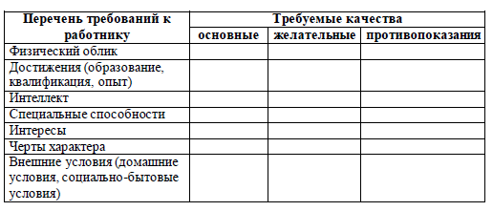
Личностная спецификация может быть составлена либо в текстовой, либо в табличной форме (табл. 1).

Slide 37

три категории качеств.
• Основные требуемые качества, т. е. такие, без наличия которых работа не может осуществляться на удовлетворительном уровне.
• Желательные качества: преимущество должно отдаваться кандидатам, обладающим ими, при условии наличия у них других главных качеств.
• Противопоказания: качества, автоматически исключающие кандидатов, хотя и подходящих по другим параметрам.

Slide 38
Существуют и другие варианты составления личностной спецификации.
Так, в США широко используется личностная спецификация Манро Фрейзера, включающая пять пунктов:
а) воздействие на других людей (физические данные, внешность, речь, манера поведения);
б) накопленная квалификация (образование, профессиональное обучение, подготовка, опыт работы);
в) природные способности (быстрота понимания и способность к обучению);
г) движущая сила — мотивация (поставленные перед собой цели, решимость и последовательность в достижении целей, успех в их достижении);
д) адаптация (эмоциональная устойчивость, способность противостоять стрессам и контактность с людьми).

Slide 39
Подготовка личностной спецификации требует специальных знаний и осуществляется чаще всего профессиональным консультантом или специально обученным сотрудником службы управления персоналом. При отборе кандидатов на вакантную должность использование этого документа заклю-чается в том, что личностные качества каждого претендента сравниваются с качествами «идеального» сотрудника.

Slide 40

Оперограмма
документ, устанавливающий последовательность выполнения операции по определенной процедуре с указанием конкретных исполнителей и затрат времени на выполнение каждой операции (табл.2).

Slide 41
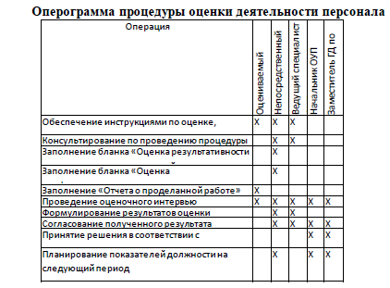

Slide 42
Важно различать политику компании, процедуру управления и технологическую инструкцию, так как каждый из этих документов выполняет свою функцию.
Во всех трех документах описываются действия работников, но с различной степенью детализации.

Slide 43

Политика компании
это документ, в котором описывается позиция компании в конкретной области, т. е. управленческое решение и принципы его реализации. Совокупность таких документов определяет политику компании.

Slide 44
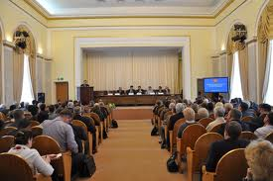
Процедура управления
это документ, в котором перечисляются по порядку и описываются шаги (этапы), которые должна предпринять группа сотрудников для выполнения конкретной функции (цикла действий).

Slide 45
Технологическая инструкция
это документ, в котором описывается последовательность действий одного работника.

Slide 46
Технологическая инструкция
все действия выполняются одним работником. Описание последовательности из 5—6 действий, выполняемых одним работником, — типичная технологическая инструкция. Иными словами, технологическая инструкция — это процедура управления для одного работника.

Slide 47
Кратко сделаем следующие выводы:
• в политике компании определяется, что надо делать;
• в процедуре управления говорится, кто, что и когда должен делать;
• в технологической инструкции описывается, как сделать то, что предписано политикой компании и процедурой управления.

